Slide 1
Intercultural Business Communication:
Cases and Analyses
2025.2-2025.6

Slide 2



一、个人主义 VS 集体主义
二、案例
三、矛盾冲突 原因分析 文化沟通
四、总结

Slide 3
跨文化管理
Organizational culture
集体的心理编程（Hofstede）

Slide 4
包容 超越
跨国经营，不同种族、文化类型、文化发展阶段的子公司所在国文化
管理方法：包容
目的：不同形态文化氛围中设计切实可行的组织结构和管理机制
寻找超越文化冲突的公司目标
维系不同文化背景的员工共同的行为准则
最大限度控制和利用企业的潜力与价值

Slide 5
跨文化管理活动
主体：企业
手段：文化
对象：具有不同文化背景的群体
目的：多元、交叉文化条件下形成有效的企业管理模式
注意：
跨文化不仅指跨企业文化，主要还指企业外部文化
企业不论是否跨国经营，都会受到外来产品的竞争和外来文化的影响。

Slide 6
表扬和欣赏在什么场合
Praising Japanese in public Workplaces?
琼斯先生（美国经理）当众表扬苏奇木柘（日本员工）工作做得很棒，本以为木柘会高兴地接受，却不料……
案例一

Slide 7
Questions for discussion
1．Why was the conversation between Mr. Sugimoto not so pleasant?
2．If you were Mr. Sugimoto ,would you accept praise from Mr. Jones in public workplaces?
3. If you were Mr. Jones ,how would you deal with the situation more appropriately ?

Slide 8
矛盾冲突
案例主体:美国人与日本人
问 题:公众场合的欣赏和赞扬是否合适
个人VS 集体
冲突事件：
美国人（琼斯）公众场合表扬日本人（苏奇木柘）
（美国人肯定工作，认可个人；
日本人遮掩不好意思，一句话不说就走）
问题：
美国--个人，
日本人--个人和集体的关系

Slide 9
原因分析
个人主义VS集体主义
美国-鼓励个人创新 竞争 业绩优异公众面前受到表扬---
自豪（上级认可，同事榜样，实现自我价值）
日本-集体主义 个人忠实于集体，内部成员团结一致，
不倾向于突出个人，而强调集体协作

Slide 10
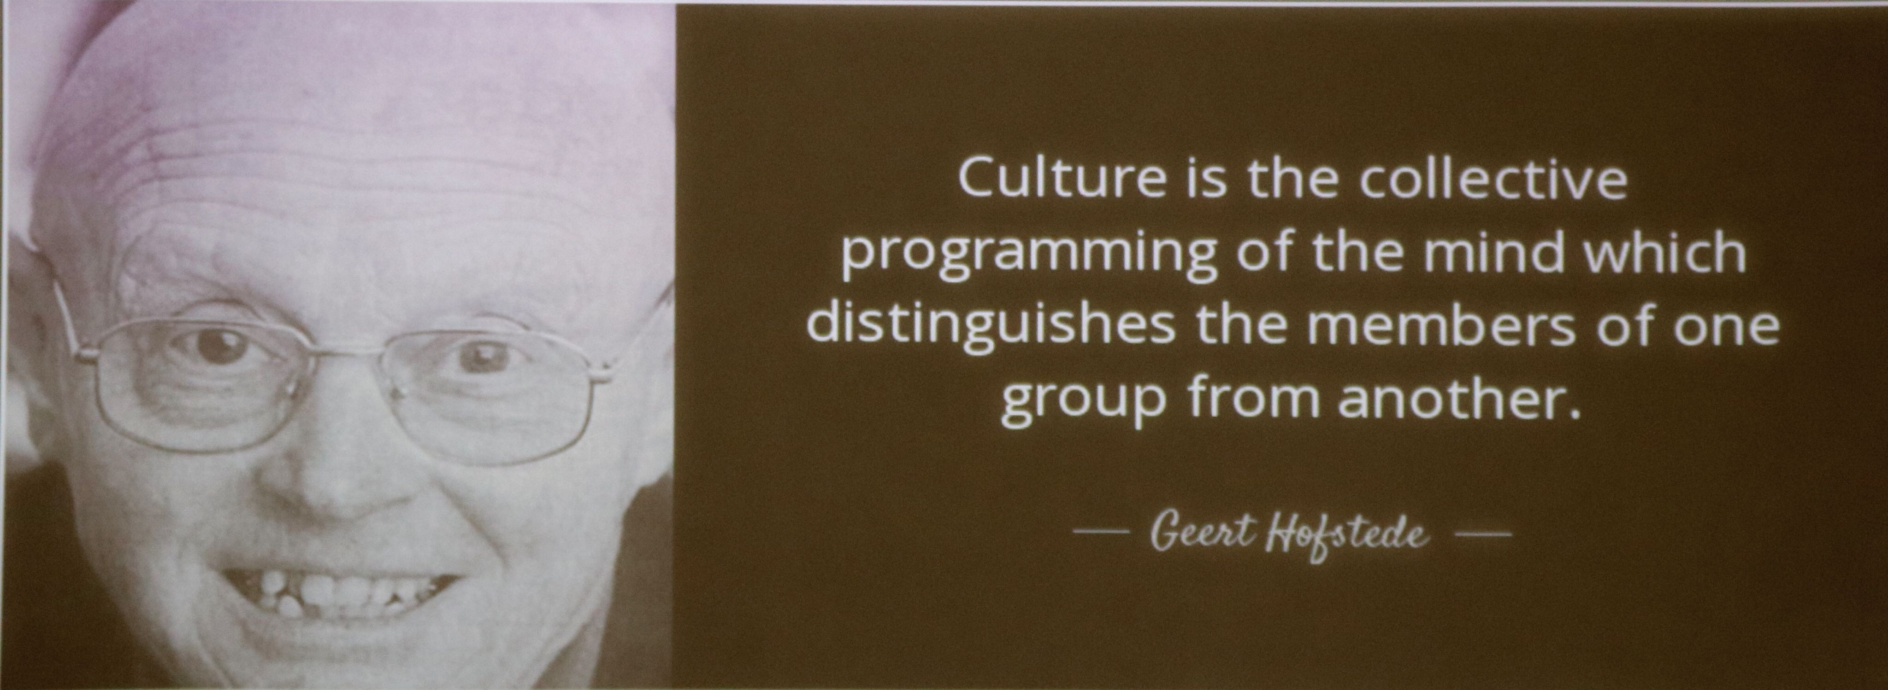
霍夫斯泰德

Slide 11
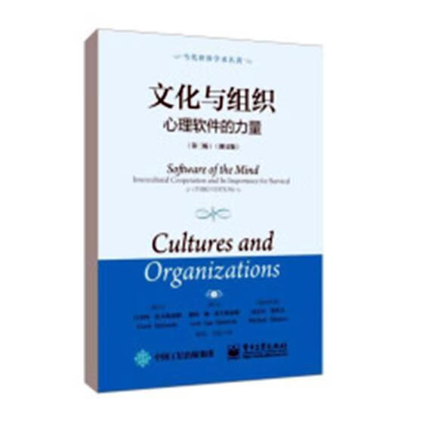
个人主义指数 –文化的主要变量

Slide 12
文化是在一个环境中的人们共同拥有的心理程序，
它使得一个群体的成员与其他群体的成员有所区别。

Slide 13
体现
社会
家庭
学校
工作场所
政治理念

Slide 14
文化的识别维度
（1）霍夫斯泰德Hofstede －四维度模型
权利距离：
人与人之间平等的期望
个人-集体主义
社会中个人与群体间的关系
不确定性规避：对不同危险事物的典型反应
霍夫斯泰德
四模型
男性度：性别
角色的期望

Slide 15
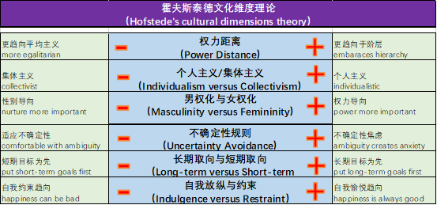
六维度

Slide 16
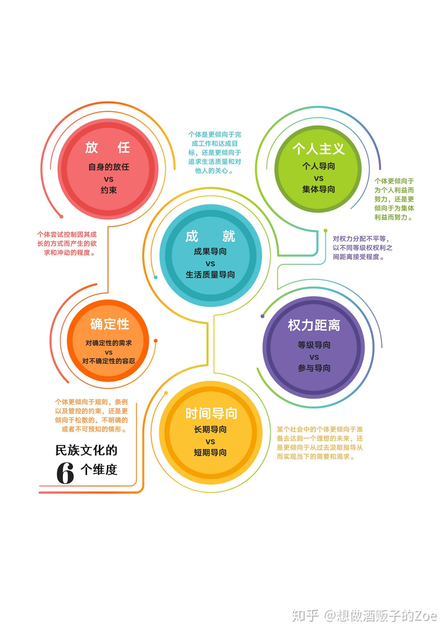
6维度

Slide 17
个人主义--集体主义（Individualism--Collectivism）
人们关心自己和个人目标的程度(个体主义)或
群体成员和群体目标(集体主义)的程度。
 | 社会结构 | 与他人的关系 | 代表国家
个人主义 | 严密 | 仅关心自己 家庭紧密 | 美国
集体主义 | 松垮 | 内部群体（亲属、氏族、组织）间的亲密和忠诚 | 中国 日本

Slide 18
个人独立化
现代社会 人对于传统的社会组织依赖越来越小
而据个人意愿选择人生方式的自由度越来越大

Slide 19
个人、群体关系上的不同文化观念
集体主义文化 个人主义文化
人作为家庭、宗族的一员来到人世，家族予以保护，成员报之忠诚
人人应当自立自主
思考问题，决策出发点是“我们”
责任，行为主体是“我”
个人的特征是其所属的群体关系
人的特征是自我，是个人
人贵在认同、返依，理想境界是成
为集体的一员
人贵在个人首创精神，理想境界是
发扬个人领导能力
相信群策群力，提倡集体决策
强调遇事果断，崇尚个人决策
感情上与企业认同
感情上独立于企业
大企业更有吸引力
小企业更有吸引力
“以厂为家”，献身于企业的事业
个人与企业是各打算盘的利益关系
人不能只顾自己，不顾他人
人人为己天经地义
人分圈内圈外，为朋友两肋插刀
人际关系一视同仁，生意就是生意
保住职位对管理人员更重要
管理自主权对管理人员更重要
人的价值在于承担责任
人的价值在于享受人生
环境不以个人为转移，重在适应
只要有决心总会有办法
人的社会关系先天决定
社会关系、朋友自行选择

Slide 20
礼貌表现上 高语境VS低语境
美国人受到表扬时回应“谢谢”
日本人含蓄委婉 不轻易众人面前表达不满 更多依赖非言语交流
本案中
日本人受到表扬时
不安 尴尬~脸红~埋头干活~不再言语~仅仅点了两下头
~甚至要求要离开五分钟 不正面给美国人任何答复-
（感觉他和所属集体分离开 在同事面前失去面子）
美国人 直接语言交流 对日本人无法理解和忍受
直接发问“是……还是？”实则责备日本人"没礼貌"

Slide 21
文化沟通
双方都要注意
虽美国人直接 直说 而非沉默或回避。
但：
对某个日本人不当众表扬 而私下单独，
或公开表扬某个集体或团队
虽日本人委婉间接 而不在公开场合表示不满。
但：
了解美国人对个人的重视 公开表扬即认可个人能力

Slide 22
中国人
不以自己文化为中心，不期待完全与自己融合
在隐私方面尊重对方的文化传统和交往方式，并保持一定的距离。

Slide 23
Should the Culprit be Punished?
跨国公司团队式管理模式，倡导团队精神。但，不同的文化对团队有不同的理解。
杰恩在曰本管理一家美国企业。由于一个工人的失误，产品组装过程被严重耽误。但整个小组主动承担了责任……
参看案例二

Slide 24
Questions for discussion
1. Should Jean insist on identifying the women who made the error?
2．Should the women be punished and leave the work group?
3.What dou you think is the best solution to Jean’s dilemma?

Slide 25
矛盾冲突
案例主体:美国和日本
问题:
对团队和集体的不同理解
东西方文化在团队问题上的不同侧重

Slide 26
原因分析
两种文化对团队和责任的理解
个人主义社会，员工被视作“经济人”，只是为了自己的利益工作
集体主义文化中，员工属于公司的一部分，应维护公司的利益

Slide 27
美国个人主义 独立个体 个人利益
强调竞争
个人目标先于集体目标
权利和义务并存
激励机制
日本集体主义 自愿终身依附于组织，
组织对团队的保护

Slide 28
集体主义社会的内群体和外群体
对内群体 内部和谐，成员间关系良好，彼此信任，乐于互助。
对外群体，相对疏远，外来人难融入难取得信任。
对日本员工来说--内群体---
失误女工内群体一员 有难同当
意愿为其担责，和平方式内部解决
---保持沉默，并愿意集体公开道歉。
---既不愿追查肇事者，也不想与上司冲突
对美国人杰恩--外群体---
难信任，真相难了解
对工厂经理—内外之间--员工和杰恩之间的协调人---

Slide 29
文化沟通
双方了解对方的文化、思维方式和看问题的角度
美国人
日本员工

Slide 30
按绩取酬
Py-by-performance in Italy
约翰逊在意大利推行新的按绩取酬的激励机制，第一季度效果喜人，而第二季度业绩却一落千丈 ……
参看案例三

Slide 31

Key Performance Indicator 考核维度
制定考核办法
针对每一维度，需要制定相应的考核办法，确保考核具有可操作性。
设立考核标准
设立相应的考核标准，使考核具可操作性，同时尽量减少主观因素对打分的影响。

Slide 32



标准制定方法
等级描述法
关键事件法
确定里程碑法
一种结构化的方法，
通过预设等级对绩效进行评估
每一等级都有清晰的定义和描述，以确保评估一致性和客观性
一种基于具体行为或成就评估方法
通过记录员工在考核期内的关键事件或成就来评估其绩效水平
通常用于评估难以量化的工作。
一种以目标为导向的评估方法
通过设定具体的、可衡量的目标（里程碑）来评估员工在达成这些目标方面的进度和绩效水平。

Slide 33

主要特点
战略导向
01
企业战略目标的分解和细化，通过设定和跟踪关键绩效指标，确保企业战略得到有效执行。
持续优化
02
随企业战略演化不断调整和优化，以适应市场变化和企业发展需求，确保企业持续发展。
重点突出
03
关注企业关键业绩驱动因素，通过重点指标的衡量，帮助企业识别和解决关键问题，提高经营效益。
操作性
04
KPI考核标准具体、可操作性强，通过明确的考核标准和办法，减少主观因素对考核结果的影响。

Slide 34

KPI考核核心价值
战略分解执行
业绩管理沟通
推动企业战略的分解和执行，确保上下级对绩效目标有清晰统一的认识。
为业绩管理和上下级交流沟通提供客观基础，确保高层领导了解关键经营操作。
经营活动聚焦
绩效改进依据
使管理人员能集中精力于对业绩有最大驱动力的经营活动，及时诊断问题并采取行动。
积累关键绩效参数，为绩效改进提供依据，帮助企业持续提升业绩水平。

Slide 35
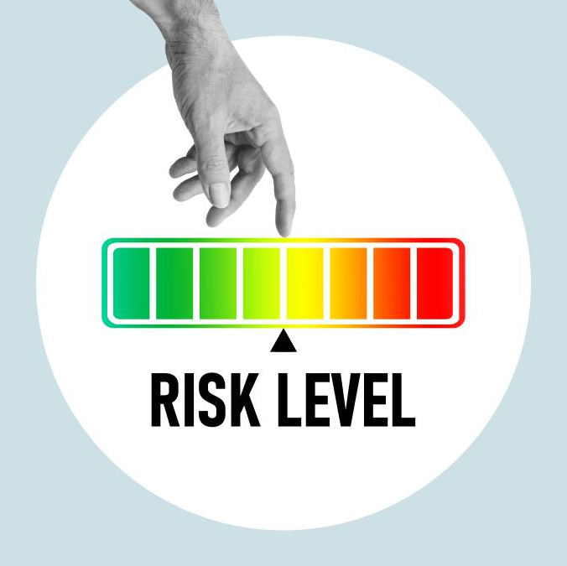
KPI考核等级描述法
分级界定
1
对工作成果或履行情况分级，并用数据或事实具体和清晰界定，据此对被考核者进行评价。
适用广泛
2
适用于考核那些经常或重复进行的工作，因能清楚用数据或事实描述各个级别不同。
5级别
3
优 良 一般 差 不合格
详细描述定义 准确地对被考核者的工作成果或履行情况进行分级和评价

Slide 36
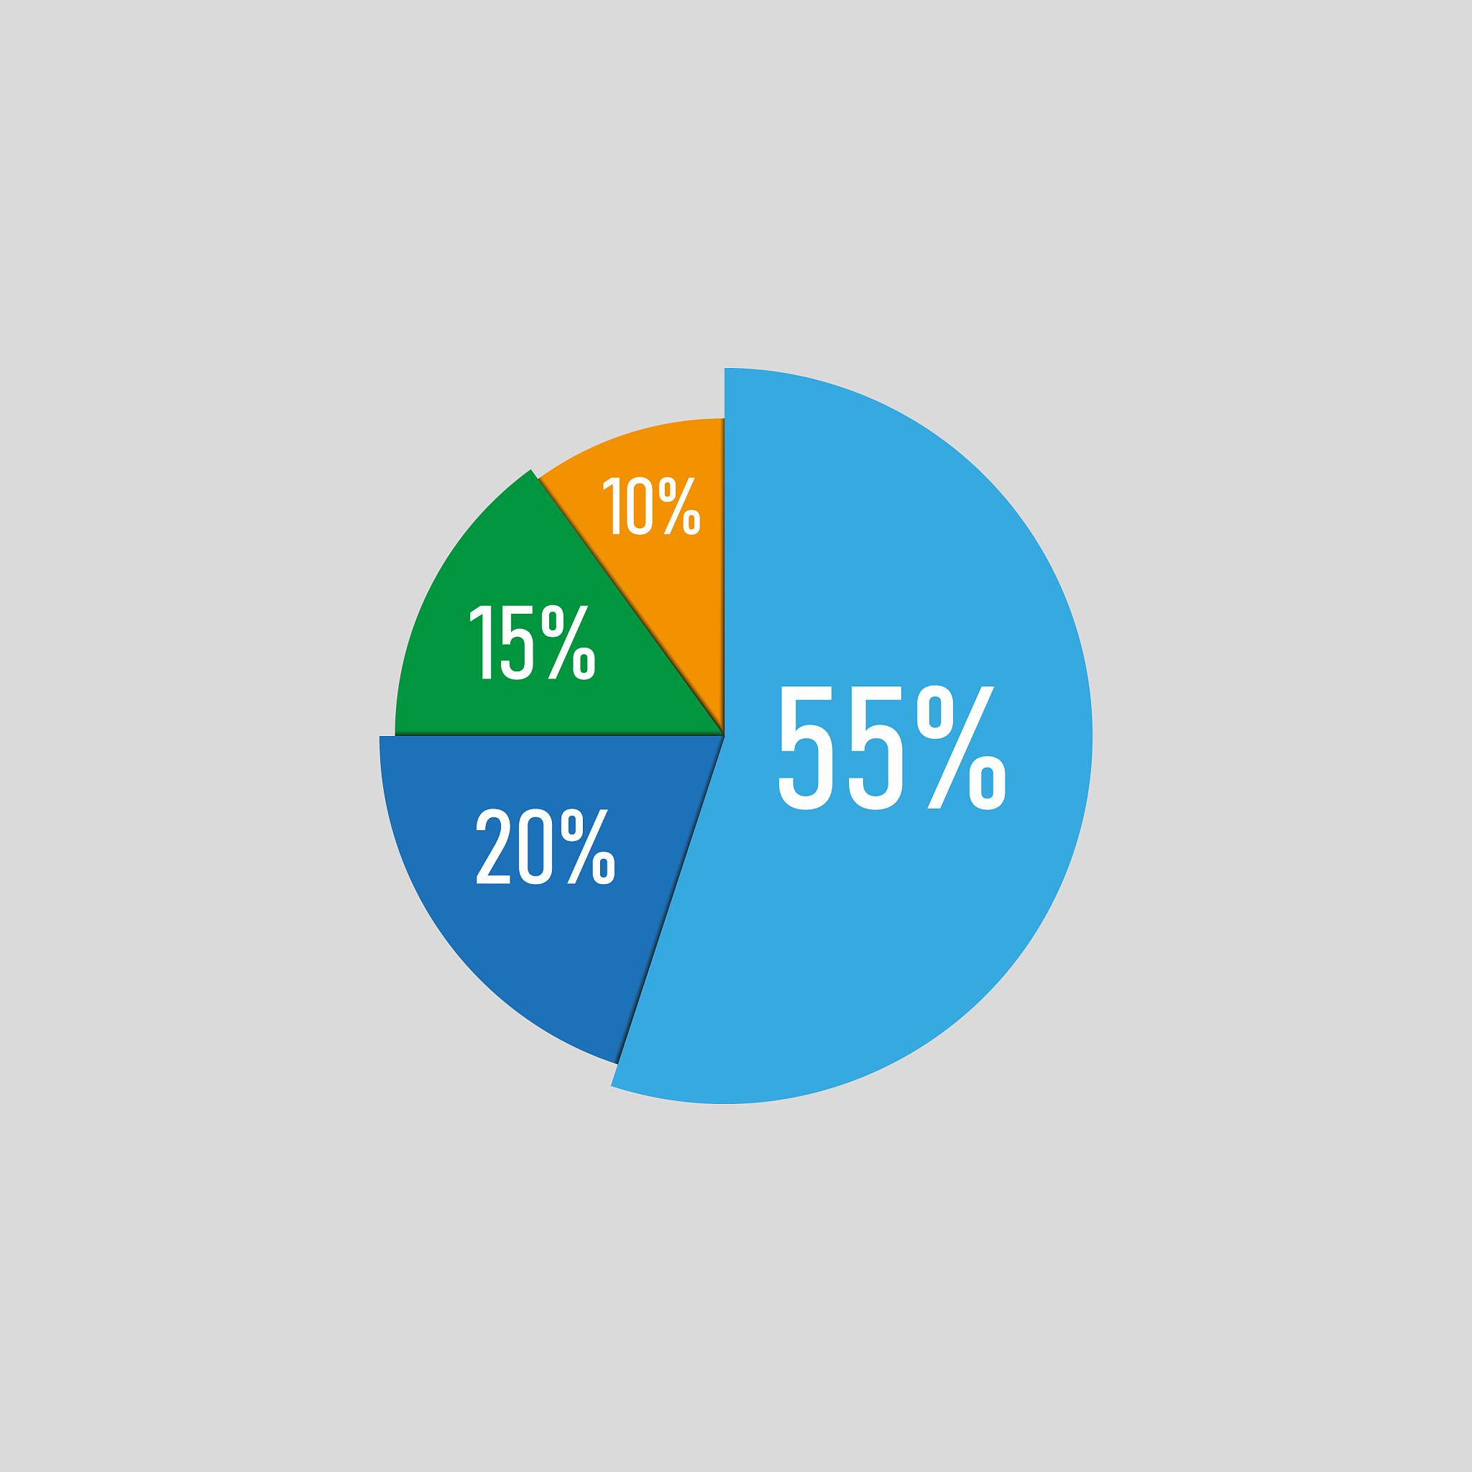
具体等级描述
三等级划分
维度分解
HR在制定招聘制度时，可将KPI划分为“优秀”、“合格”和“不合格”三个等级。
每等级描述都可从时间、质量和成本三维度分解和描述确保客观性
限制打分随意性
明确努力方向
清晰的界定有助于限制打分的随意性，确保评估过程的公正性和客观性。
由于KPI已清晰界定，被考核者能明确了解上级对其工作要求和期望。

Slide 37
Questions for discussion
1．Why does the new salary system fail in Italy?
2．What kind of salary system do you think should be applied in Italy?
3.What do you think of the difference between Italian and American culture?

Slide 38
矛盾冲突
案例主体:美国和意大利
问题:美国的按绩取酬是否推行到别国
个人主义 VS 集体主义
美国 个人主义 按绩取酬 有效激励 提高工作积极性 销售业绩
意大利 集体主义 按绩取酬 员工间薪酬不平等 内疚

Slide 39
原因分析
按绩取酬制度
1
美国公司在意大利推行按绩取酬制度，旨在激励员工积极工作，提高销售业绩。然而，由于文化差异和价值观不同，这一制度在意大利遇到了阻力。
集体主义的影响
2
意大利，集体主义价值观占据主导地位，人们更注重家庭和社会的和谐，强调人与人之间的合作和互惠互利。这种价值观与美国的个人主义价值观存在冲突。
按绩取酬制度的冲突
3
按绩取酬强调个人努力和成就，导致员工间薪酬不平等，从而引发内疚和不满
意大利集体主义文化，员工对按绩取酬制度持保留态度。

Slide 40


个人主义与集体主义
美国个人主义
鼓励竞争而非合作，强调个人努力和成就，个人财富被当作是成功体现，得到尊重。
KPI
新型的、先进的 management 理论和激励机制，曾经成功并被众多公司采用证明有效，普遍认可。
意大利集体主义
注重家庭和社会关系，对集体有情感上依附，强调人与人之间和谐、合作、互惠互利。

Slide 41

问题：拿到奖学金你会做什么？

Slide 42
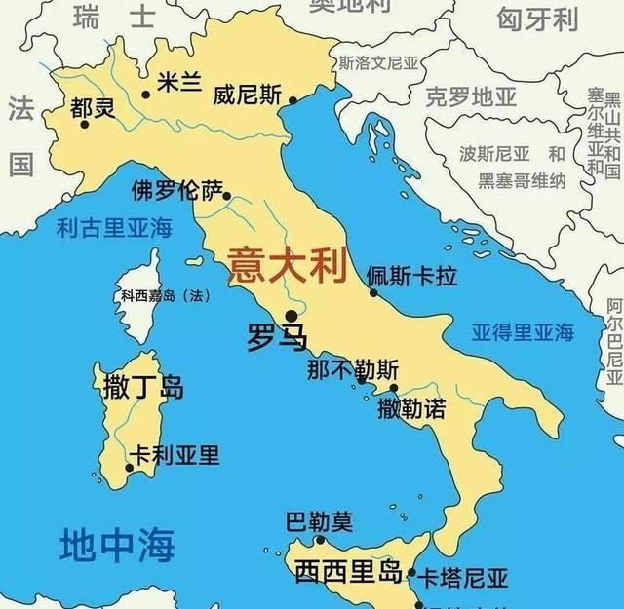
遥远的欧洲有一个中国，叫意大利

